Slide 1
Звіт керівництва
2020 рік

Slide 2
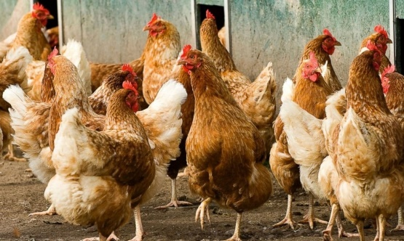
Організаційна структура та опис діяльності підприємства
ТОВ «ПТАХОФАБРИКА «ЗАРІЧНА» пропонує яйце власного
виробницва кросів Декалб Уайт та Ломан Уайт від імпортованих
високоякісних батьків компанії «Хендрікс генетікс».
вирощування зернових культур , бобових культур і насіння олійних культур;
розведення свійської птиці (основний);
допоміжна діяльність у рослинництві;
оптова торгівля м’ясом і м’ясними продуктами;
оптова торгівля яйцями.
Роздрібна торгівля з лотків і на ринках харчовими продуктами, напоями та тютюновими
виробами.

Slide 3
Організаційна структура та опис діяльності підприємства
Перелік засновників юридичної особи:
      ТОВ Інтер
      Адреса засновника: 69095, Запорізька обл., Місто Запоріжжя, Вулиця Героїв Сталінграду, будинок,15 квартира,3
      Розмір внеску до статутного фонду: 2 932 156,50 грн
      Частка (%): 99,31%
      Біла Світлана Іванівна
      Адреса засновника:70200 Запорізька обл., м.Гуляйполе,вул. Франко,59
      Розмір внеску до статутного фонду: 3 466,50 грн
      Частка (%): 0,12%
      Семеняченко Сергій Анатолійович
      Адреса засновника:49101, м.Дніпро , проспект О.Поля , будинок 1/9, кв.403
      Розмір внеску до статутного фонду: 16 746 грн
      Частка (%): 0,57%

Slide 4
Результати діяльності
Збиток за 2020 рік
      Накопичений прибуток станом на 31.12.2020
37 255тис. грн.
226 411тис. грн.

Slide 5
Ліквідність та зобов'язання
Поточні активи
Поточні зобов’язання
За 2020 рік зменшилися з 277,114 млн. грн. до 187,916млн.грн.
За 2020 рік зменшилися з 61 696 тис.грн. до 7 802 тис.грн.

Slide 6
Соціальні аспекти та кадрова політика
Середня чисельність працівників за 2020 рік – 108 осіб, в т.ч. 29 жінок,
3 жінок займають керівні посади на підприємстві.
Нашими працівниками відпрацьовано за 2020рік – 143 183 робочих годин.

